Slide 1
2
MÁI ẤM GIA ĐÌNH
Bài
6
NGÔI NHÀ

Slide 2
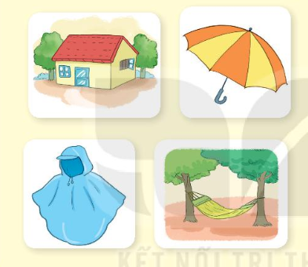
1
Giải câu đố
Cái gì để tránh nắng mưa
Đêm được an giấc, từ xưa vẫn cần?

Slide 3
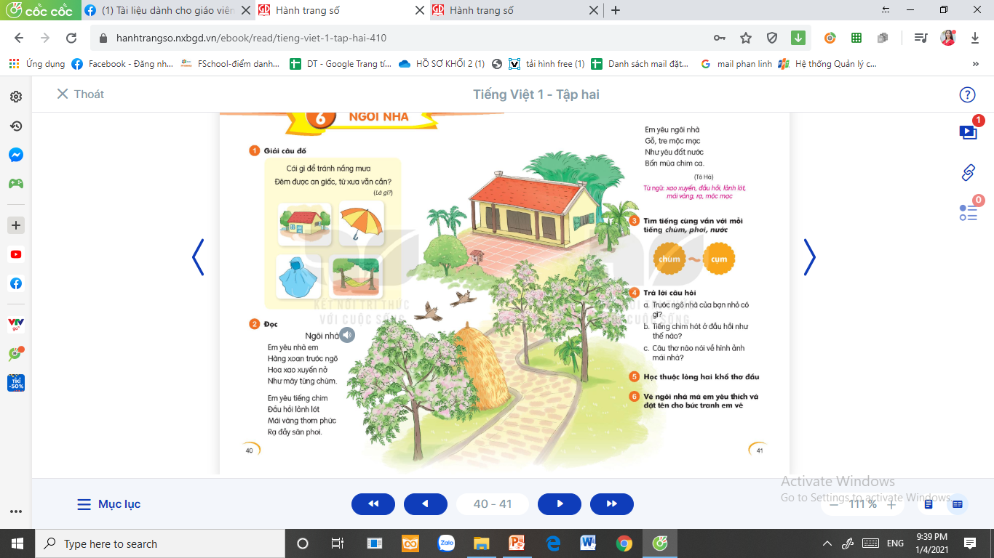
2
Đọc
Ngôi nhà
Em yêu nhà em
Hàng xoan trước ngõ
Hoa xao xuyến nở
Như mây từng chùm.
Em yêu tiếng chim
Đầu hồi lảnh lót
Mái vàng thơm phức
Rạ đầy sân phơi.
Em yêu ngôi nhà
Gỗ, tre mộc mạc
Như yêu đất nước
Bốn mùa chim ca.
(Tô Hà)

Slide 4
Ngôi nhà
Em yêu nhà em
Hàng xoan trước ngõ
Hoa xao xuyến nở
Như mây từng chùm.
Em yêu tiếng chim
Đầu hồi lảnh lót
Mái vàng thơm phức
Rạ đầy sân phơi.
Em yêu ngôi nhà
Gỗ, tre mộc mạc
Như yêu đất nước
Bốn mùa chim ca.
(Tô Hà)
Em hãy tìm từ khó đọc, khó hiểu trong bài.
Notes:
Giáo viên chủ động giải thích từ khó, cho hs luyện đọc từ. Từ khó có thể linh động theo vùng miền. GV cho hs khai thác trên sách giáo khoa chứ đừng nhìn màn hình nhé.

Slide 5
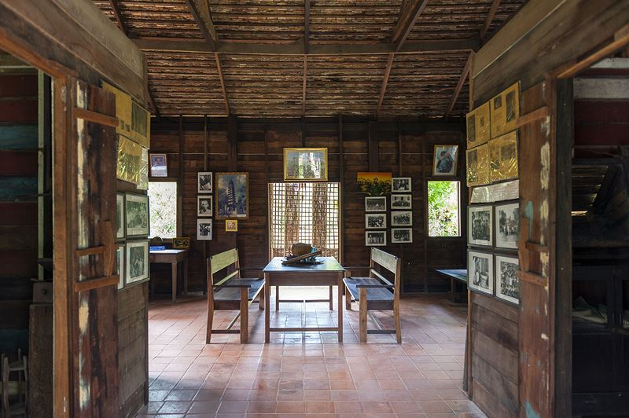
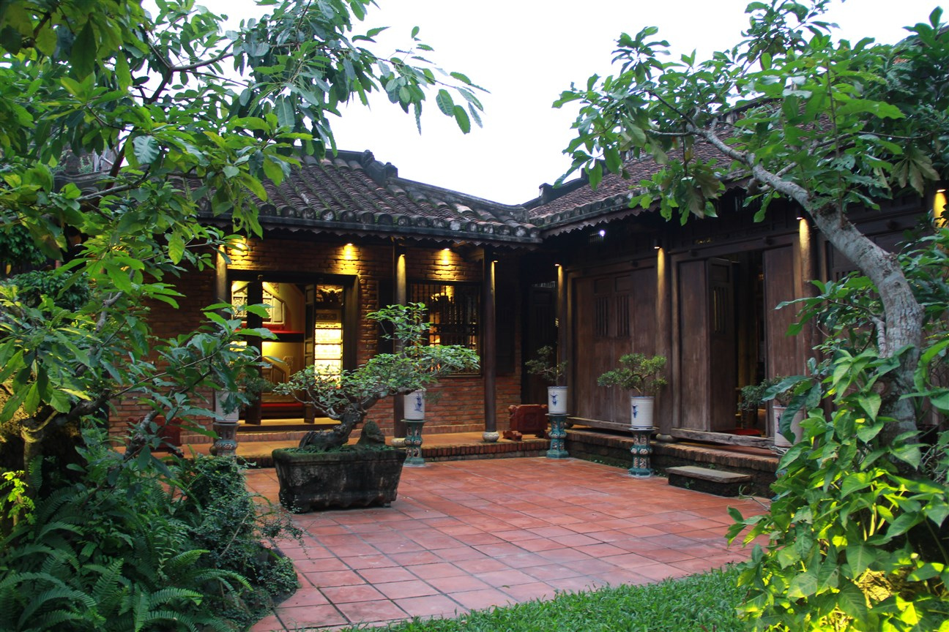
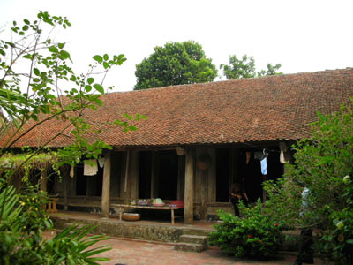
nhà gỗ, nhà tre
Notes:
Mộc mạc: giản dị, đơn giản

Slide 6
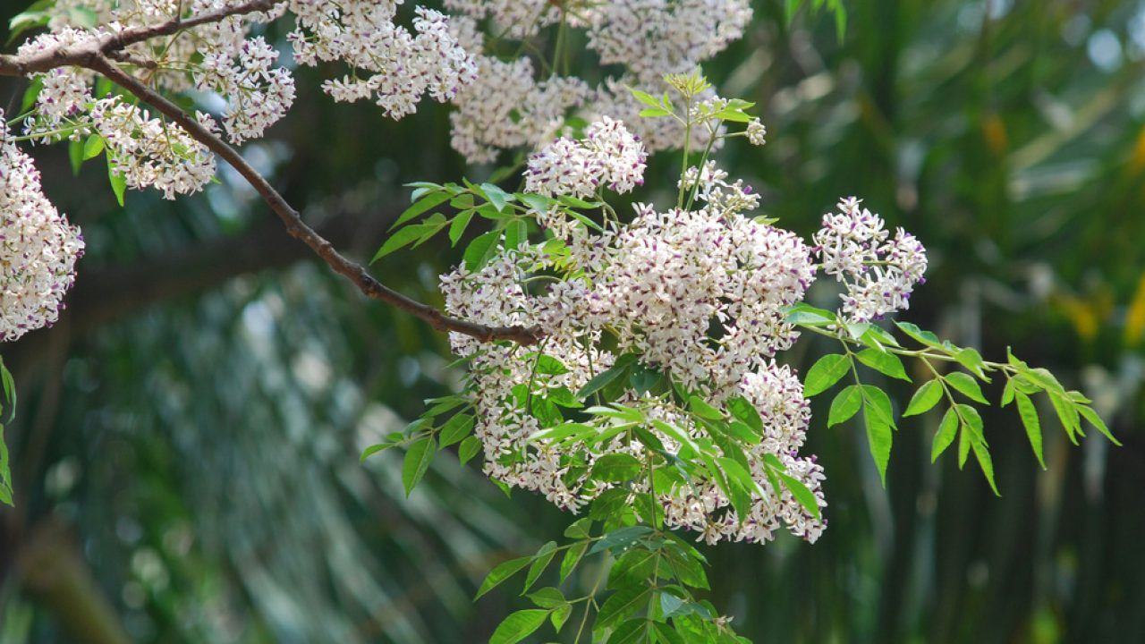
hoa xoan

Slide 7

đầu hồi

Slide 8
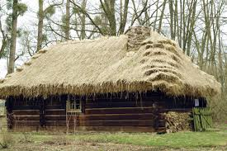
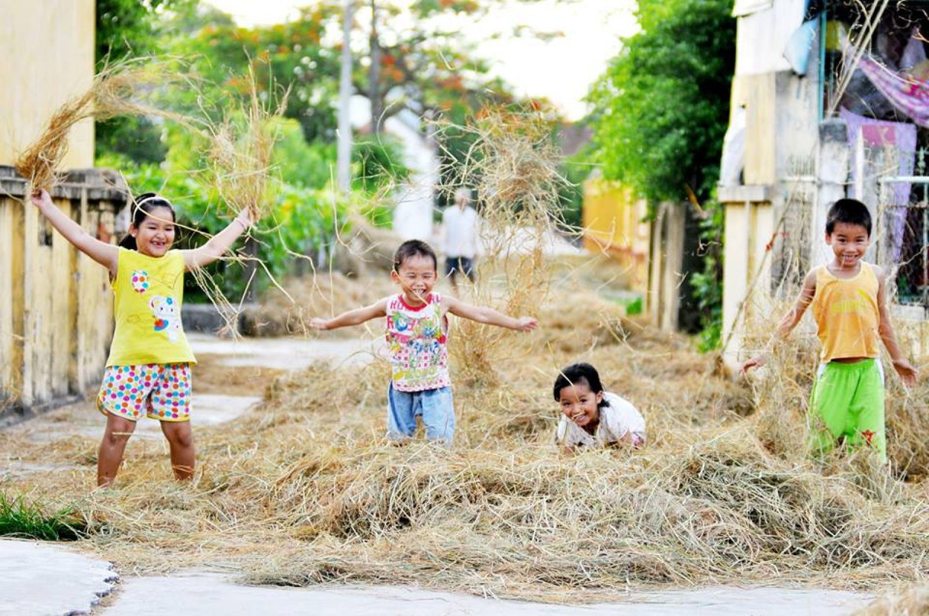
mái vàng
phơi rạ/rơm

Slide 9
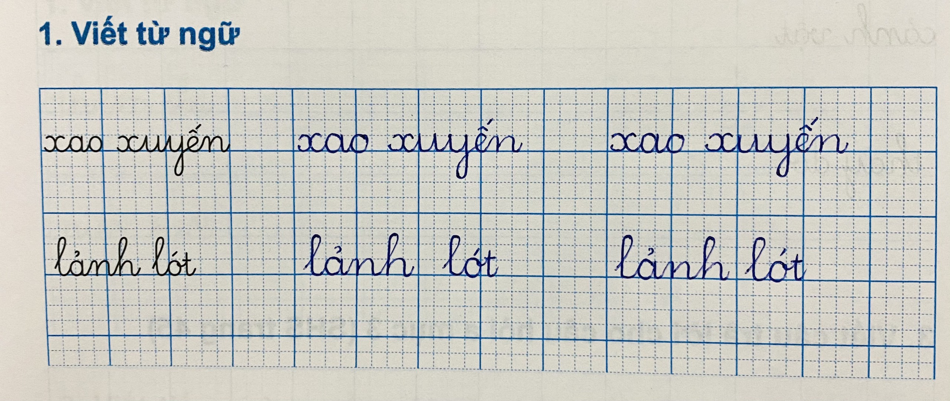
Luyện viết chữ khó:

Slide 10
Ngôi nhà
Em yêu nhà em
Hàng xoan trước ngõ
Hoa xao xuyến nở
Như mây từng chùm.
Em yêu tiếng chim
Đầu hồi lảnh lót
Mái vàng thơm phức
Rạ đầy sân phơi.
Em yêu ngôi nhà
Gỗ, tre mộc mạc
Như yêu đất nước
Bốn mùa chim ca.
(Tô Hà)
Đọc nối tiếp câu

Slide 11
Ngôi nhà
1
Em yêu nhà em
Hàng xoan trước ngõ
Hoa xao xuyến nở
Như mây từng chùm.
Em yêu tiếng chim
Đầu hồi lảnh lót
Mái vàng thơm phức
Rạ đầy sân phơi.
Em yêu ngôi nhà
Gỗ, tre mộc mạc
Như yêu đất nước
Bốn mùa chim ca.
(Tô Hà)
2
3
Đọc nối tiếp khổ

Slide 12

Ngôi nhà
Em yêu nhà em
Hàng xoan trước ngõ
Hoa xao xuyến nở
Như mây từng chùm.
Em yêu tiếng chim
Đầu hồi lảnh lót
Mái vàng thơm phức
Rạ đầy sân phơi.
Em yêu ngôi nhà
Gỗ, tre mộc mạc
Như yêu đất nước
Bốn mùa chim ca.
(Tô Hà)
Thi đua

Slide 13
3
Tìm tiếng cùng vần với mỗi tiếng chùm, phơi, nước
chùm
phơi
nước
lúm
hùm
chơi
đợi
được
lược
um
bới
thước
Notes:
Đây chỉ là gợi ý GV đưa ra sau khi GV đã trả lời xong. HĐ này GV nên tổ chức thi đua trên bảng lớp hoặc bảng nhóm

Slide 14
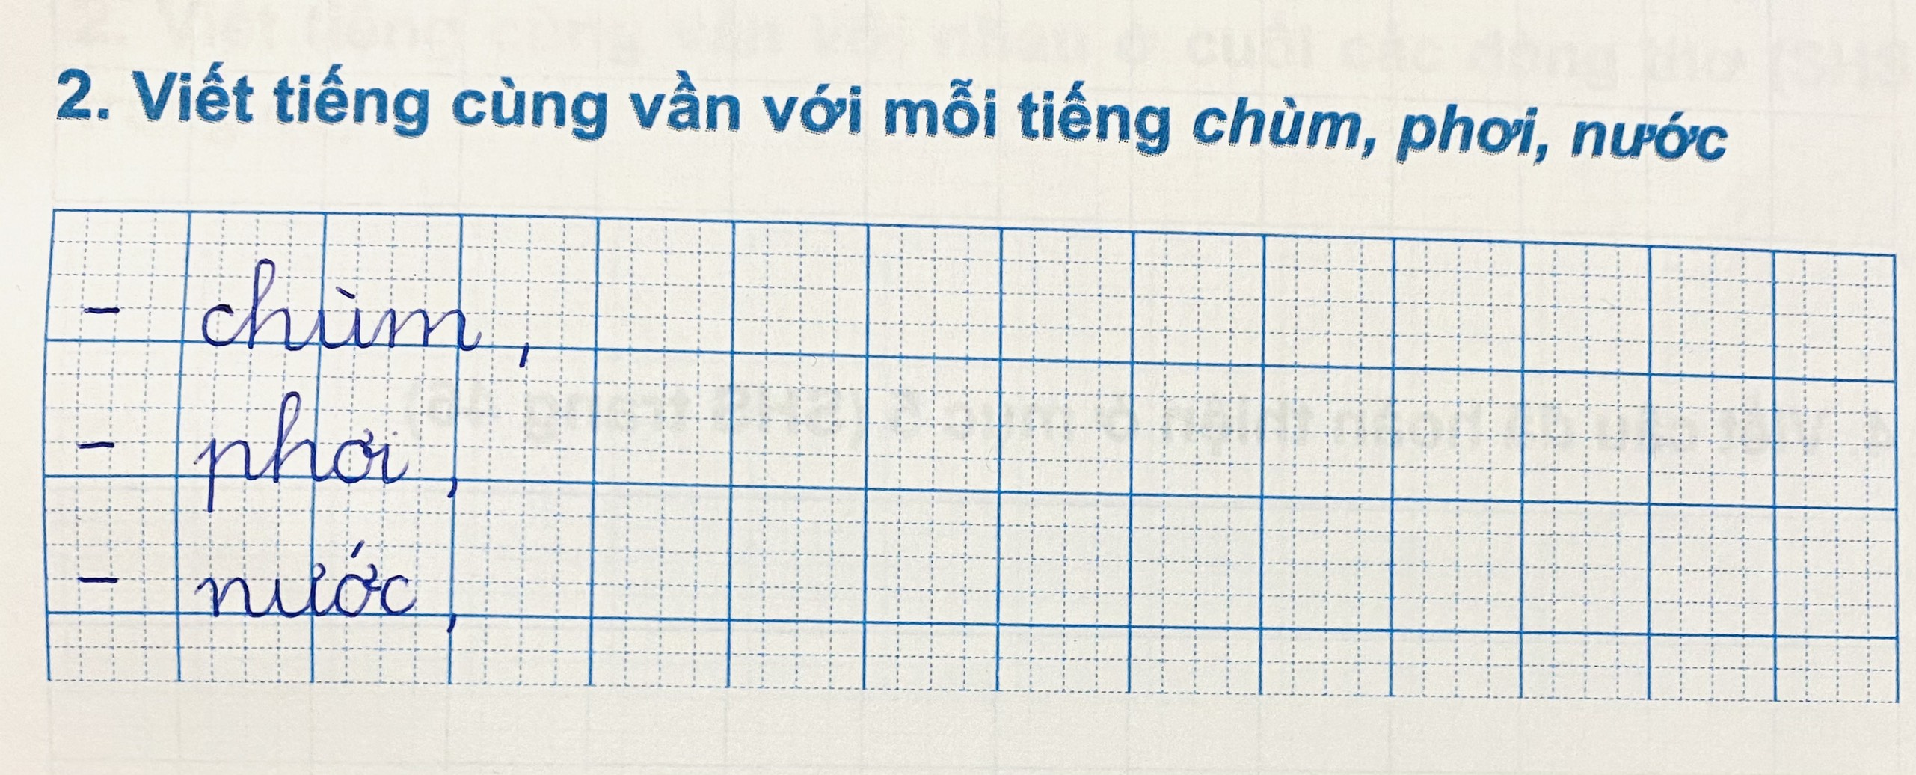
Viết vở:

Slide 15
Ngôi nhà
Em yêu nhà em
Hàng xoan trước ngõ
Hoa xao xuyến nở
Như mây từng chùm.
Em yêu tiếng chim
Đầu hồi lảnh lót
Mái vàng thơm phức
Rạ đầy sân phơi.
Em yêu ngôi nhà
Gỗ, tre mộc mạc
Như yêu đất nước
Bốn mùa chim ca.
(Tô Hà)
Câu thơ nào nói về hình ảnh mái nhà?
Trước ngõ nhà bạn nhỏ có gì?
Tiếng chim hót ở đầu hồi như thế nào?
Notes:
2 câu sau là câu hỏi mở, GV tôn trọng ý kiến của hs nhé

Slide 16

5
Học thuộc lòng hai khổ thơ đầu
Em yêu nhà em
Hàng xoan trước ngõ
Hoa xao xuyến nở
Như mây từng chùm.
Em yêu tiếng chim
Đầu hồi lảnh lót
Mái vàng thơm phức
Rạ đầy sân phơi.

Slide 17

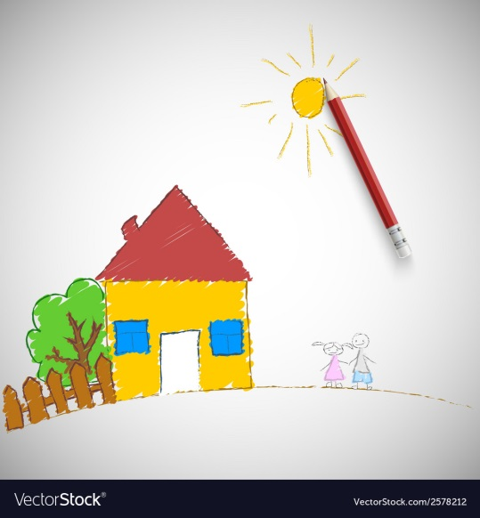

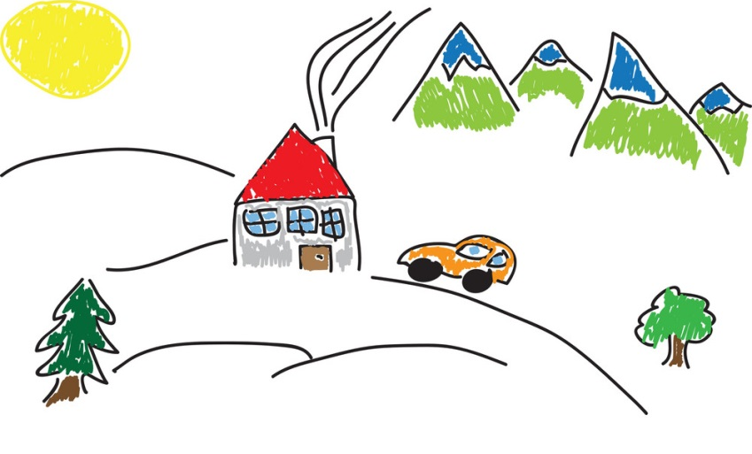

6
Vẽ ngôi nhà mà em yêu thích và đặt tên cho bức tranh em vẽ

Slide 18



Slide 19

Dặn dò:
+ Đọc thuộc khổ 1, 2 bài Ngôi nhà
+ Xem bài trang 42, trang 43
+ Mỗi bạn chuẩn bị một quyển sách có nội dung viết về gia đình, đọc kĩ và mang lên lớp vào tiết học tiếp theo (truyện tranh, thơ…)
Notes:
Chuẩn bị sách để phục vụ cho tiết học sau

